Slide 1
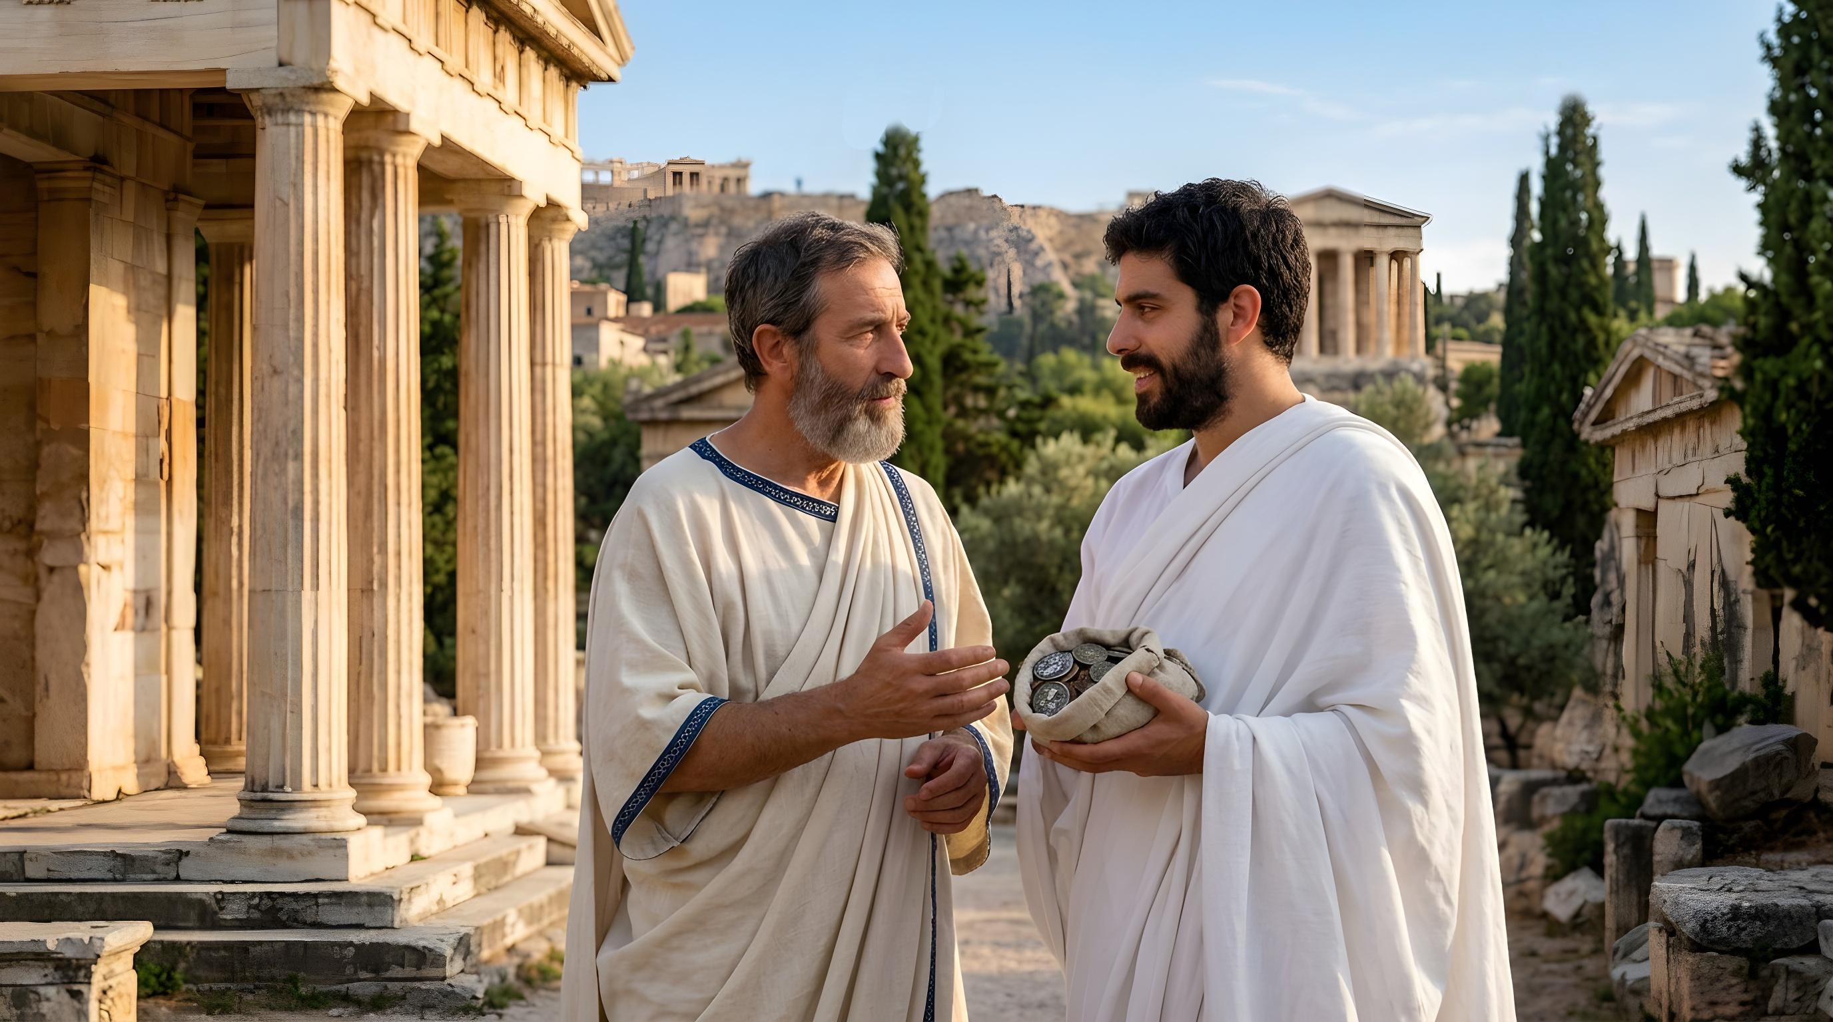
MAYORDOMÍA Y MISIÓN
Lección 11 para el 12 de septiembre de 2026

Slide 2
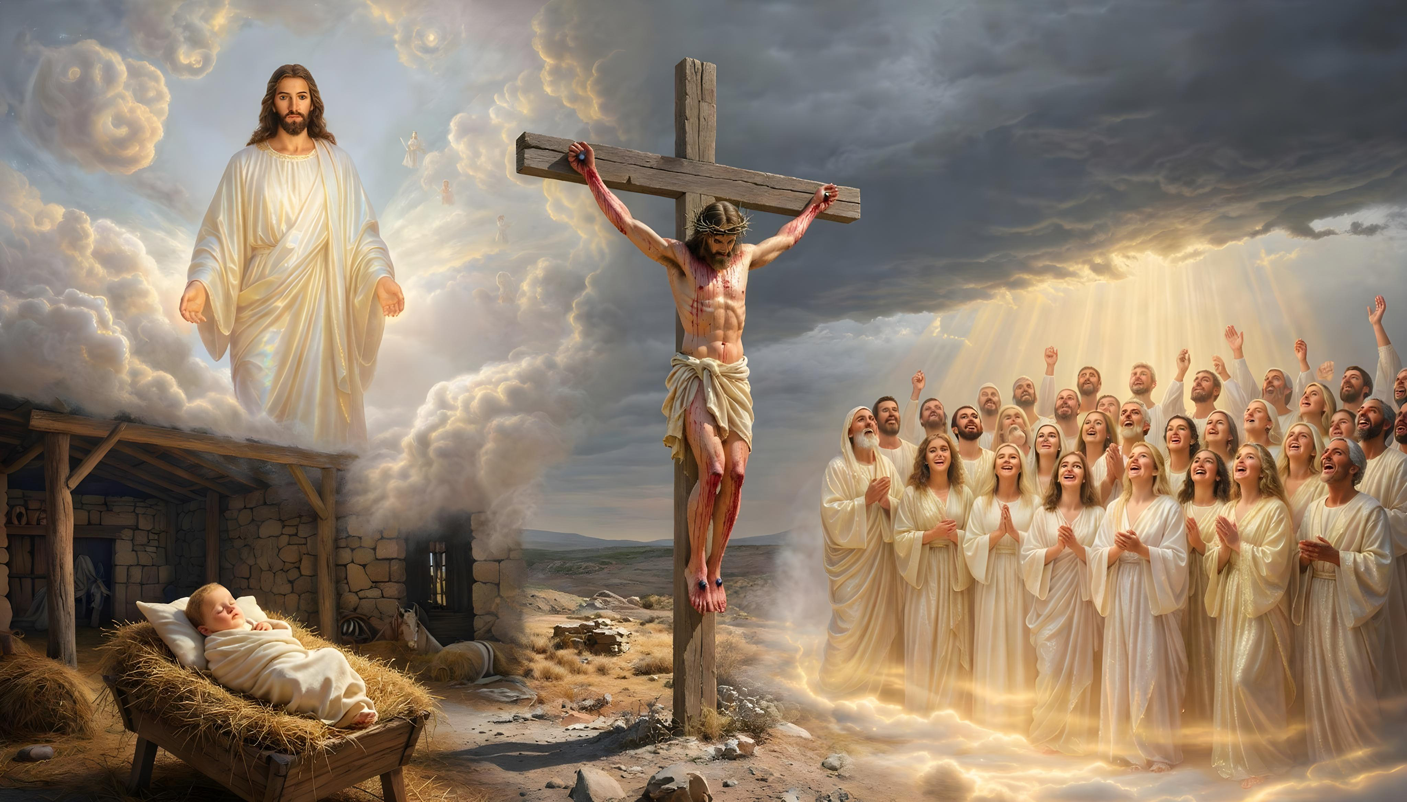
«Porque ya conocen la gracia de nuestro Señor Jesucristo, que por amor a ustedes se hizo pobre, siendo rico; para que ustedes fuesen enriquecidos con su pobreza» (2 Corintios 8:9)

Slide 3

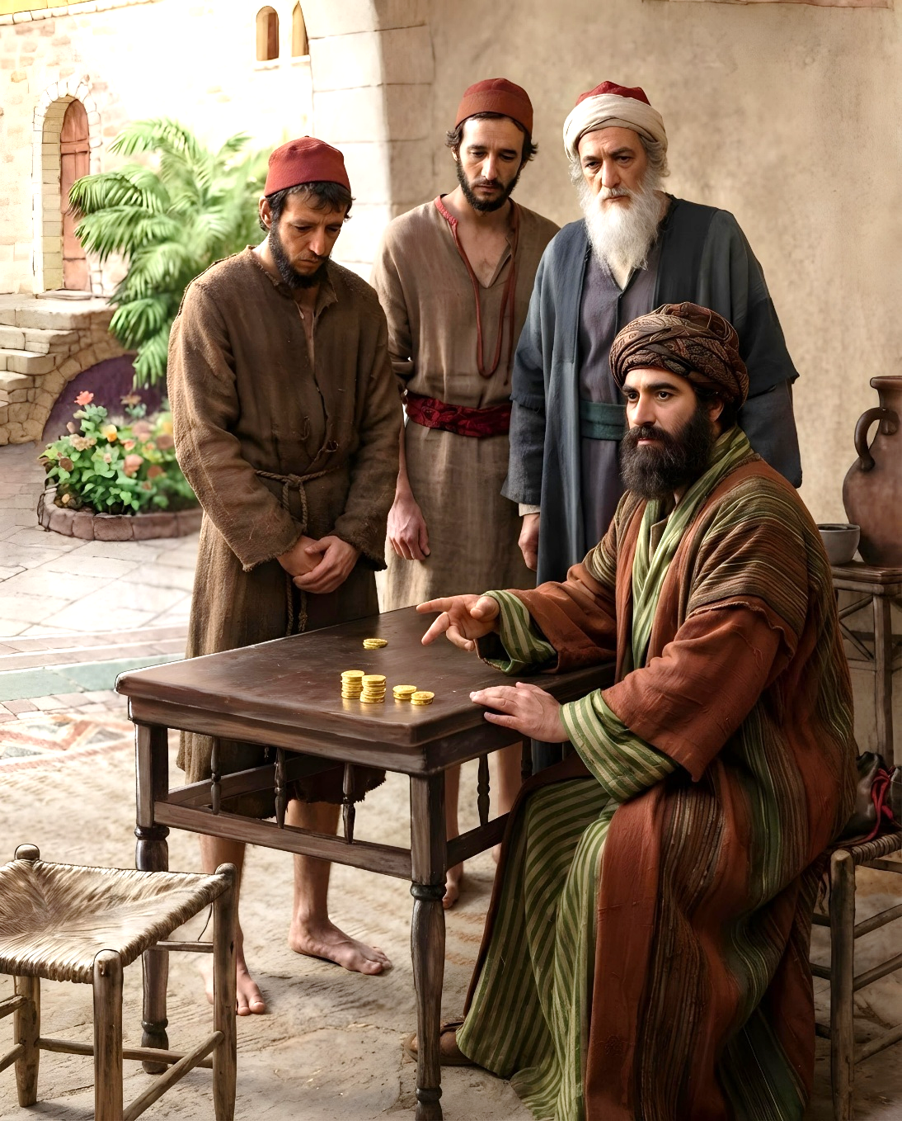
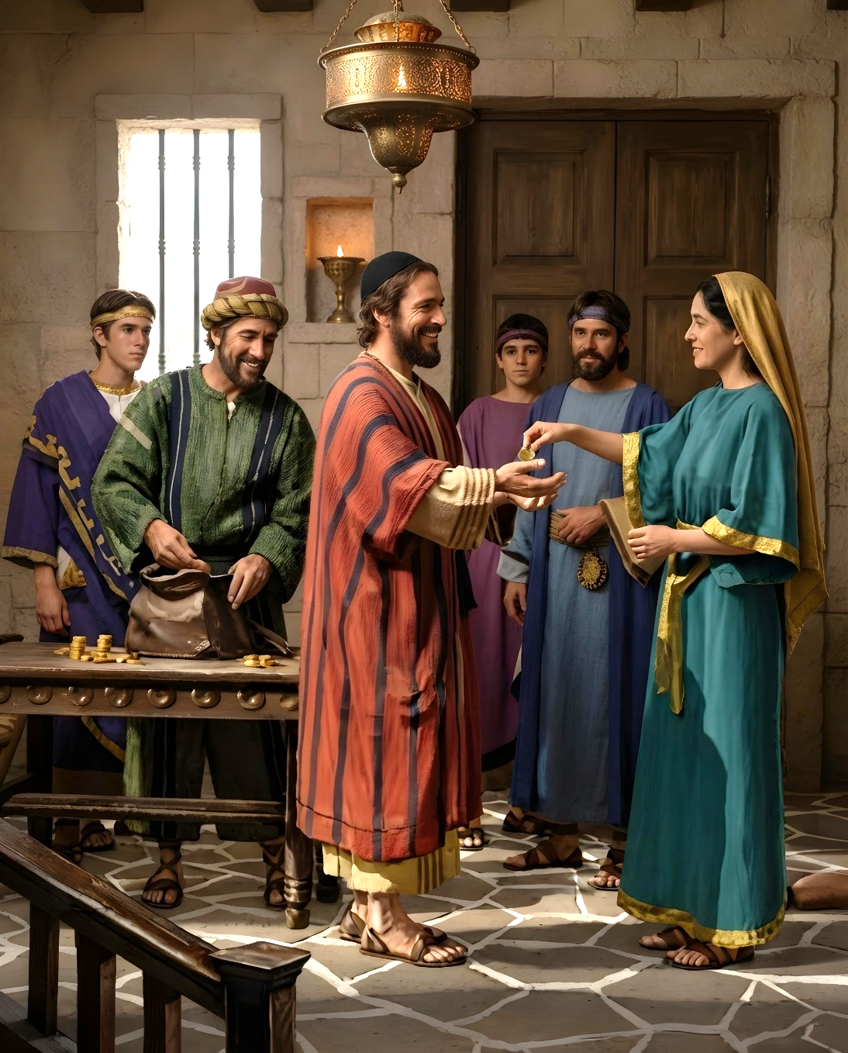








La mayordomía es la forma en la que una persona administra aquello que ha sido puesto a su cuidado.
En el contexto de la segunda carta de Pablo a los corintios, la mayordomía hace referencia a un proyecto específico del apóstol: que las iglesias gentiles recolectasen dinero para ayudar a la iglesia de Jerusalén, que estaba pasando por momentos muy difíciles.
Los corintios ya se habían comprometido a ayudar, y se acercaba el momento en el que el compromiso debía materializarse. Las iglesias de Macedonia ya habían comenzado a participar. Pablo no estaba interesado en el monto económico, sino en la motivación y el ánimo con el que los creyentes iban a participar de esta oportunidad que se les daba de responder a las gracias recibidas.
Origen de la mayordomía:
El ejemplo de Jesús.
La respuesta a la gracia recibida.
Cómo ejercer la mayordomía:
Una planificación correcta.
Una actitud correcta.
Resultados de la mayordomía:
La unidad de la iglesia.

Slide 4

ORIGEN DE LA MAYORDOMÍA

Slide 5

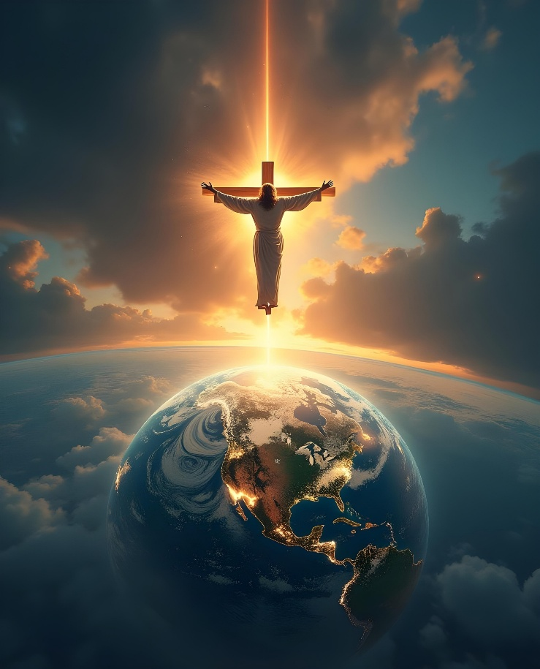
EL EJEMPLO DE JESÚS
Siendo rico, se hizo pobre (2Co. 8:9)
Dejó el Cielo para vivir en la Tierra
Dejó de gobernar el Universo para ser un carpintero
Dejó un lugar seguro para vivir en terreno enemigo
Cambió la corona real por una corona de espinas
“Porque ya conocéis la gracia de nuestro Señor Jesucristo, que por amor a vosotros se hizo pobre, siendo rico, para que vosotros con su pobreza fueseis enriquecidos”
(2ª de Corintios 8:9)
¿Qué relación existe entre la gracia de Dios y la generosidad? (2Co. 8:1-2)
Dios dio su gracia a las iglesias de Macedonia, y éstas “abundaron en riquezas de su generosidad” (2Co. 8:2). Y esta es la gracia de Jesús para ellos, y para nosotros:
¡Y lo hizo todo por amor a nosotros! (Jn. 15:13; Ef. 5:2; Gál. 2:20; 1Jn. 3:16).
¿Cómo reaccionaremos nosotros a la gracia de Jesús? “De gracia recibisteis, dad de gracia” (Mt. 10:8).

Slide 6
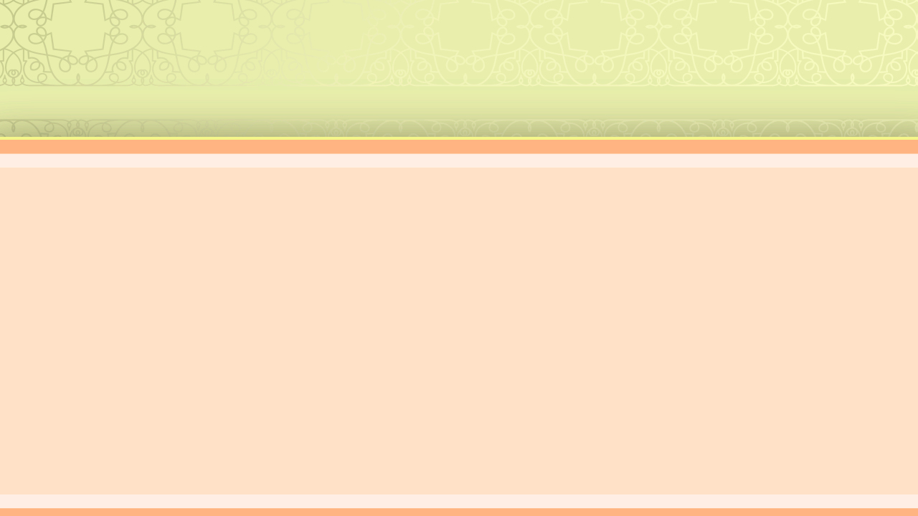
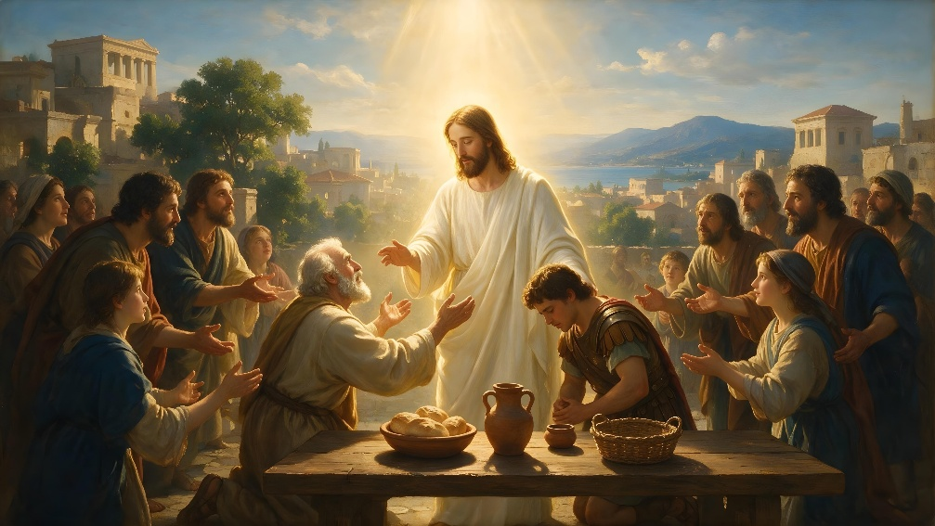
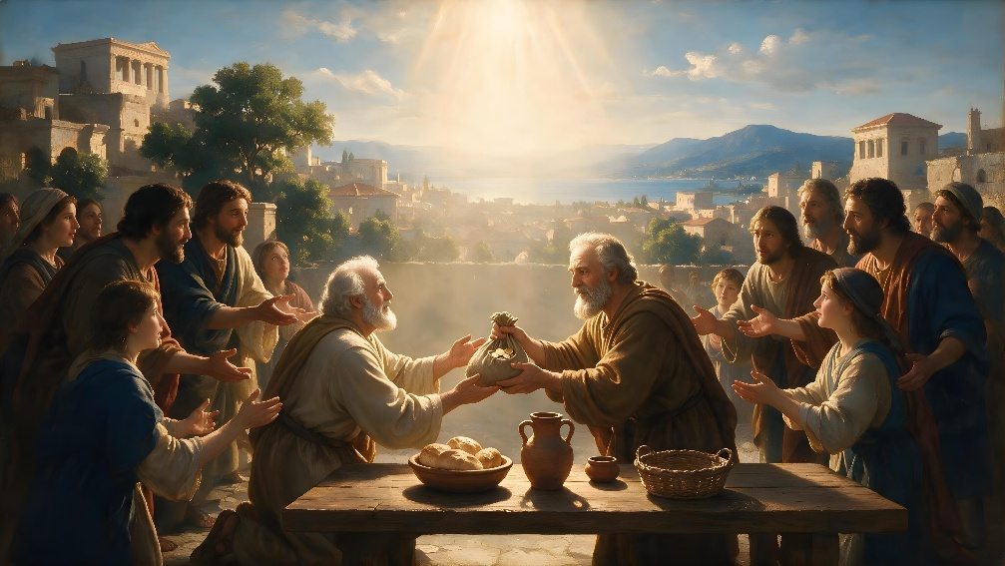
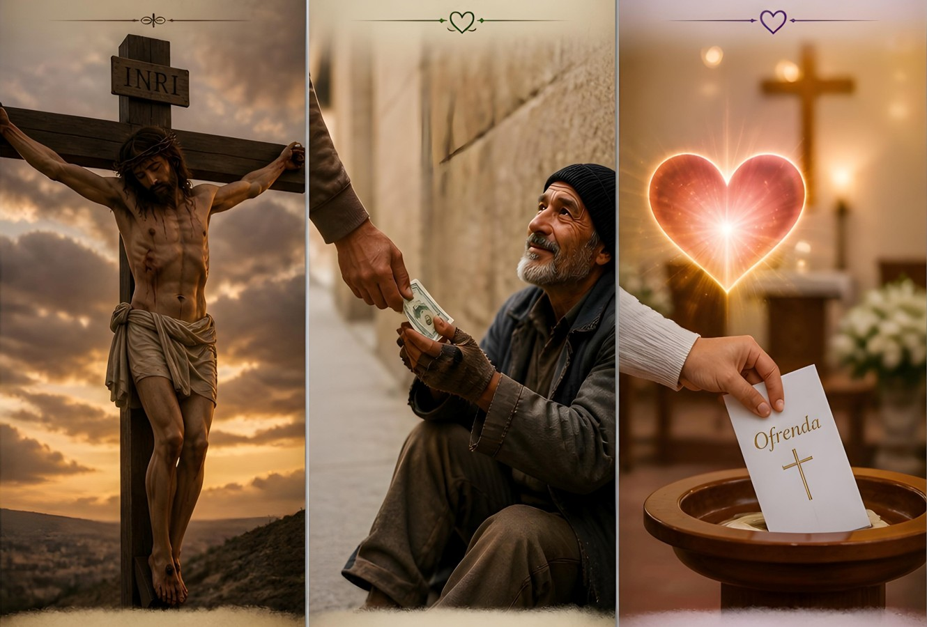
LA RESPUESTA A LA GRACIA RECIBIDA
“Y no como lo esperábamos, sino que a sí mismos se dieron primeramente al Señor, y luego a nosotros por la voluntad de Dios” (2ª de Corintios 8:5)
Observa la respuesta de los macedonios a la gracia:
Recibieron la gracia de Jesús (2Co. 8:9)
Se entregaron a sí mismos a Jesús (2Co. 8:5)
Rogaron tener el privilegio de ayudar a otros (2Co. 8:4)
En su pobreza, dieron más allá de sus fuerzas (2Co. 8:2-3)
¿Qué nos enseña esto a nosotros?
Gratitud por la gracia de Dios (2Co. 9:15)
Jesús entregó todo por nosotros. Nuestra gratitud se manifiesta en el deseo de darnos completamente a Él
Deseo de compartir las bendiciones de Dios (2Co. 9:11a)
Damos a los demás porque primero recibimos de Dios
Amor sincero (2Co. 8:24)
La dadivosidad es la evidencia de que el amor habita en nuestro corazón

Slide 7

CÓMO EJERCER LA MAYORDOMÍA

Slide 8

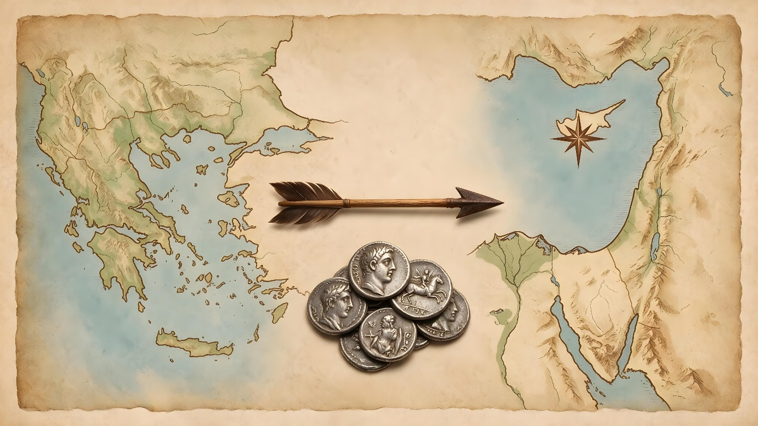
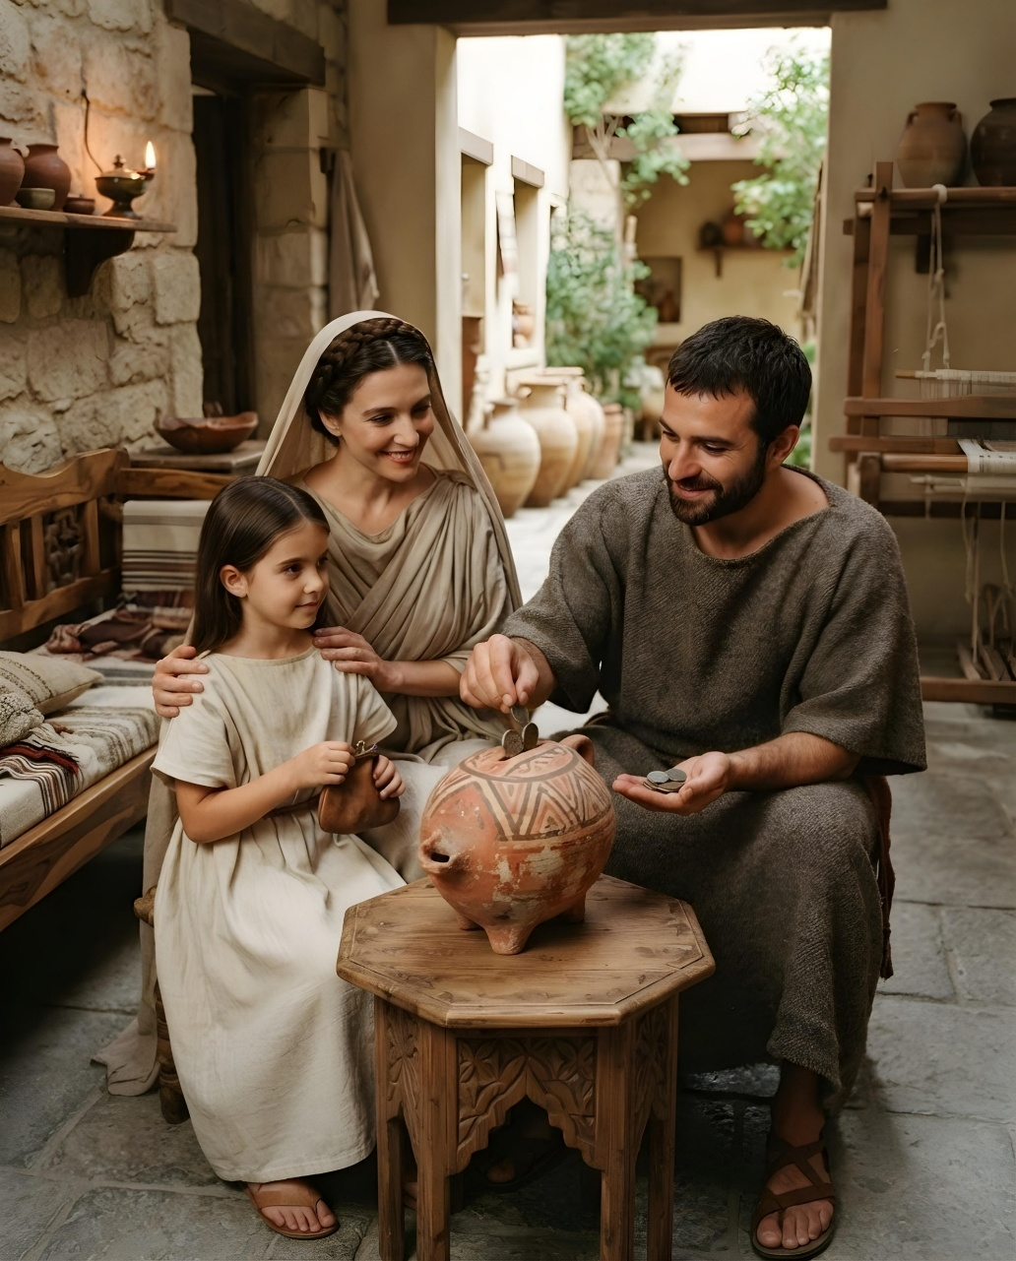
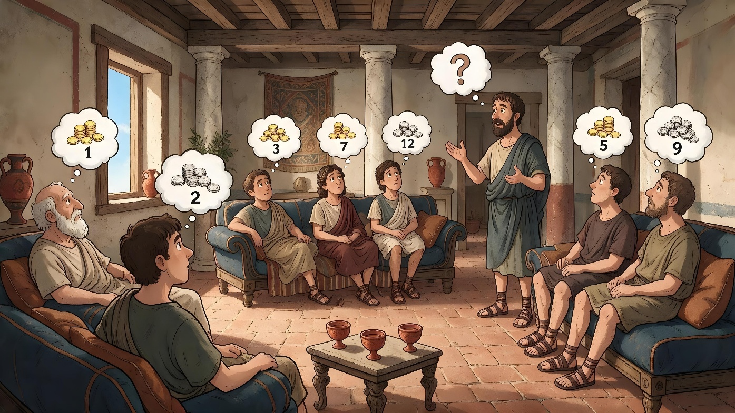
UNA PLANIFICACIÓN CORRECTA
“Cada uno dé como propuso en su corazón: no con tristeza, ni por necesidad, porque Dios ama al dador alegre” (2ª de Corintios 9:7)
MACEDONIA
El plan propuesto por Pablo consistía en recoger una ofrenda especial entre las iglesias de Macedonia y Acaya (provincia donde se ubicaba Corinto) para ayudar a la iglesia de Jerusalén (Rom. 15:26).
Corinto
ACAYA
Jerusalén
Cuando el apóstol propuso el plan en Colosas, un año atrás, fue recibido con fervor, aunque no se propusieron objetivos concretos en esa ocasión (2Co. 9:1-2). Sin embargo, cada miembro propuso en su corazón donar una cantidad concreta (2Co. 9:7a).
Al planificar la ofrenda, cada familia debe evaluarse y fijar objetivos realistas, acordes con su condición financiera.
Otro punto que Pablo incluye en su planificación es que no se esperen a entregar todo de golpe, sino que se retire cada semana un poco hasta llegar a la cantidad propuesta (1Co. 16:2). Así, al llegar Pablo, podría recogerse la colecta completa con alegría (2Co. 9:3-5).

Slide 9
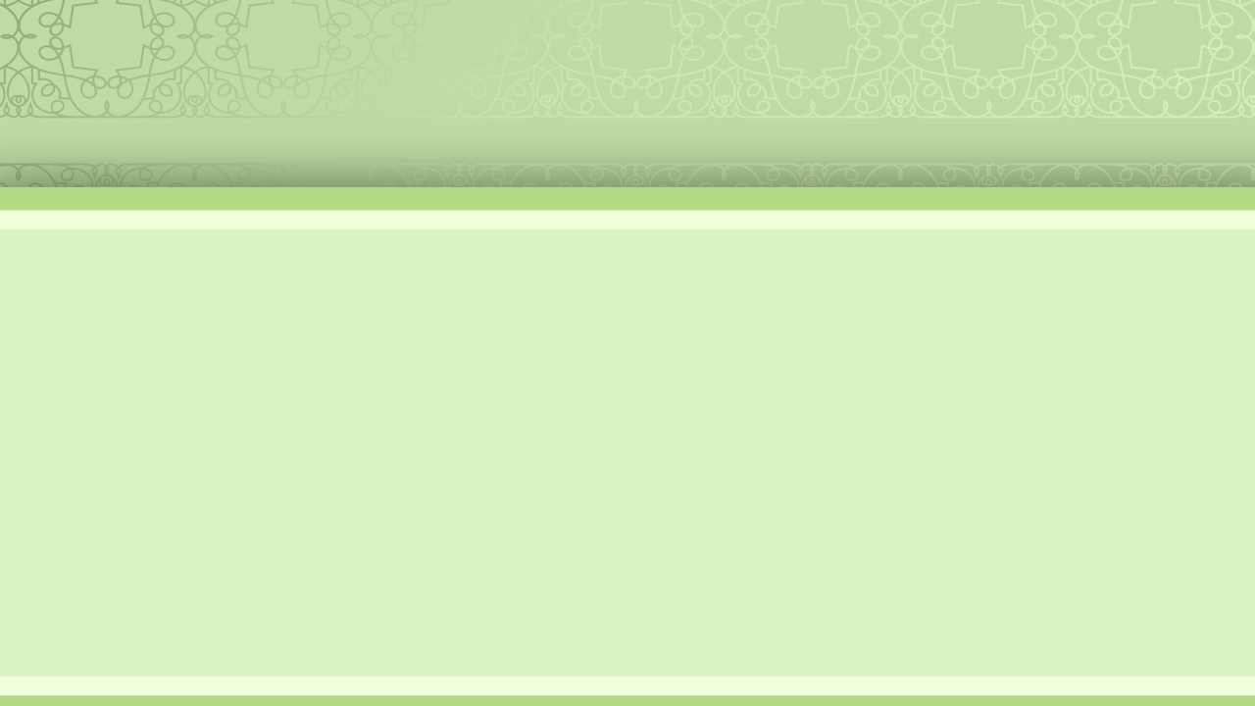
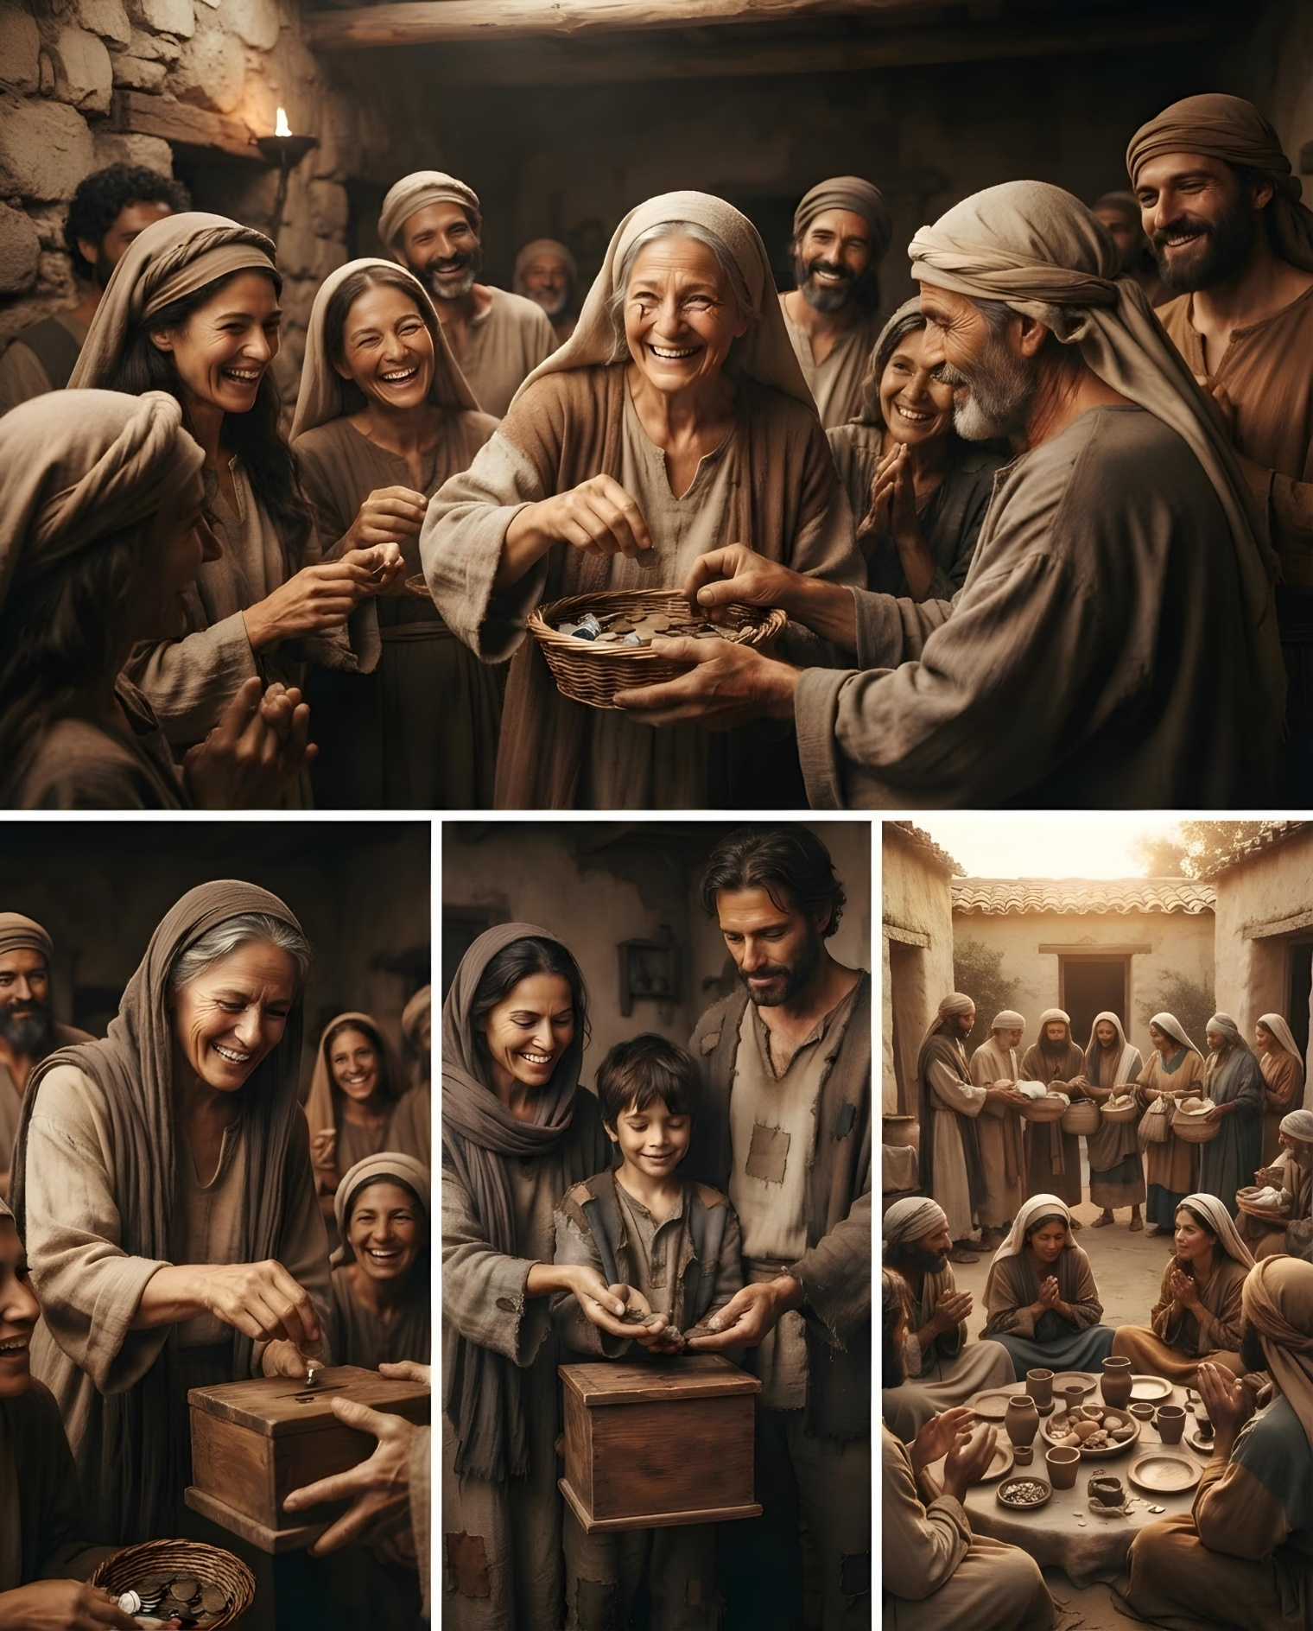
UNA ACTITUD CORRECTA
“Pues doy testimonio de que con agrado han dado conforme a sus fuerzas, y aun más allá de sus fuerzas” (2ª de Corintios 8:3)
Con el ánimo de incentivar la generosidad de los colosenses, Pablo les da el ejemplo de Macedonia. En esas iglesias, los hermanos habían tenido una actitud correcta y digna de imitar a la hora de entregar sus ofrendas, pues dieron…
con gozo (2Co. 8:2a)
Se sentían felices de poder dar
con generosidad (2Co. 8:2b)
Su pobreza no fue un obstáculo
con agrado (2Co. 8:3)
Lo hicieron voluntaria y espontáneamente
como un privilegio (2Co. 8:4)
Este acto les permitía mostrar su amor a Dios y a la iglesia
como un acto de consagración (2Co. 8:5)
Su entrega a Dios dio como resultado su entrega a los demás

Slide 10

RESULTADOS DE LA MAYORDOMÍA

Slide 11

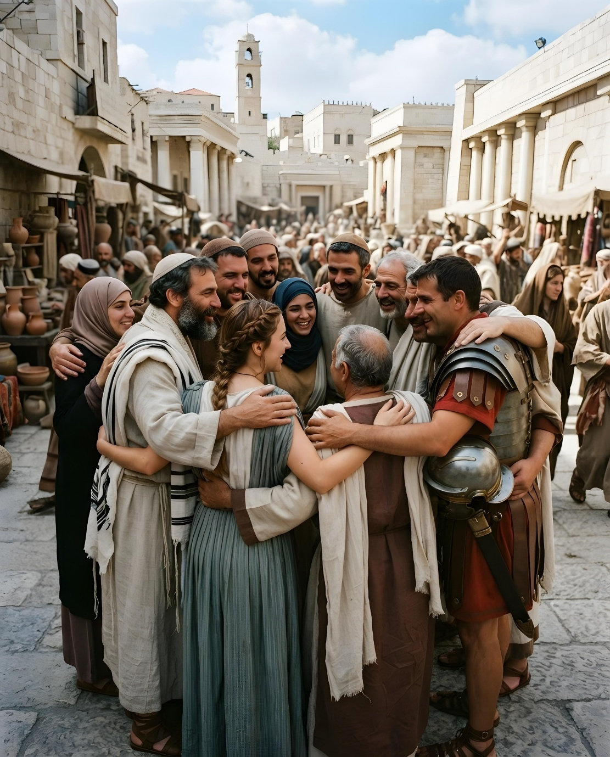
LA UNIDAD DE LA IGLESIA
“Porque al llevar esta ayuda a los hermanos, no solamente les llevamos lo que les hace falta, sino que los movemos a dar muchas gracias a Dios”
(2ª de Corintios 9:12 DHHe)
La ofrenda que se llevaba a Jerusalén tenía otros efectos positivos (2Co. 9:12).
Iglesias judías
Llevan el evangelio
Iglesias gentiles
Ayudan con sus recursos
Judíos y gentiles quedaban ligados por lazos de ayuda y agradecimiento (Rom. 15:26-27). De esta forma se conseguía el objetivo final del apóstol: la unidad en la iglesia.
Otro efecto positivo es que la forma en la que se gestionó la ofrenda tiene una enseñanza especial para nosotros hoy: todo debe ser hecho con orden, y siguiendo los cauces correctos.
Iglesia local
Asociación General
Misión/ Unión/ Asociación
División
Pablo designó a Tito como responsable de la colecta, y las iglesias designaron hermanos que le ayudasen en esta tarea (2Co. 8:16-24). Ningún otro cauce era el correcto para recolectar y enviar la ofrenda a Jerusalén.

Slide 12

“La obra de Dios debe ser sustentada mediante diezmos, donaciones y ofrendas. El Señor pide ahora los medios que ha confiado a sus mayordomos. […]
El Señor no requiere de sus seguidores nada más que lo que Él realizó. […] Él puso a un lado su manto real y su regia corona, y descendiendo de su alto puesto se hizo pobre, a fin de que mediante su pobreza pudiéramos llegar a estar en posesión de los tesoros eternos. Dio no solamente sus riquezas, sino su propia vida en abnegación y sacrificio, a fin de eliminar todo obstáculo a los que buscan entrar en el reino de Dios.
[…] El Señor Jesús nos invita a ser obreros juntamente con Él. Es el dueño de todo lo que poseemos y tiene derecho sobre ello. Mediante nuestra disposición de ayudar en su obra podemos mostrar ahora nuestro amor por Él”
E. G. W. (Alza tus ojos, 9 de abril)

